Slide 1
전자공학과 2020142001 곽종근
8주차 인공신경망 Two-Layer Neural Network
Chap.4 실습
제출일: 2024.05.11.

Slide 2
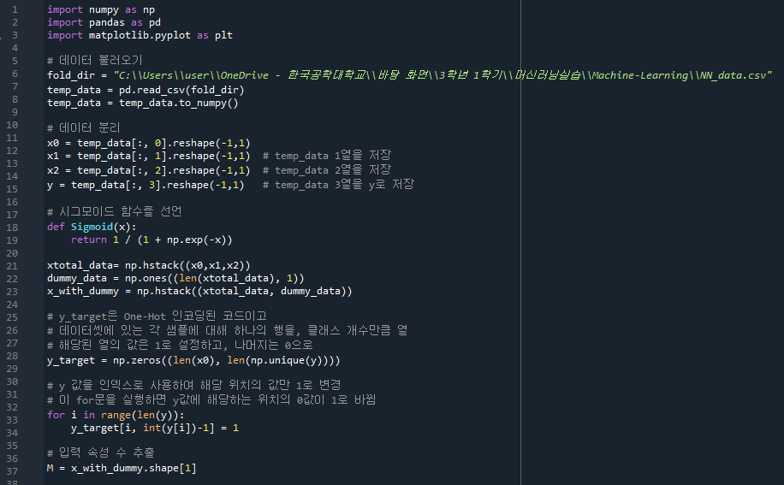
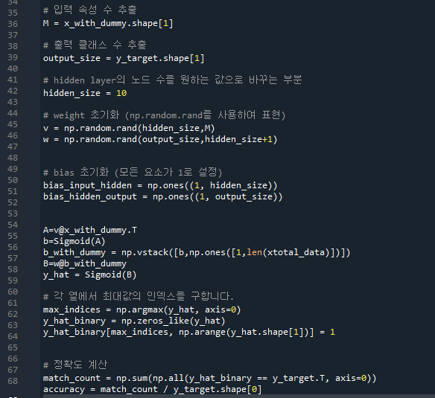
Chap.4 전체 코드

Slide 3
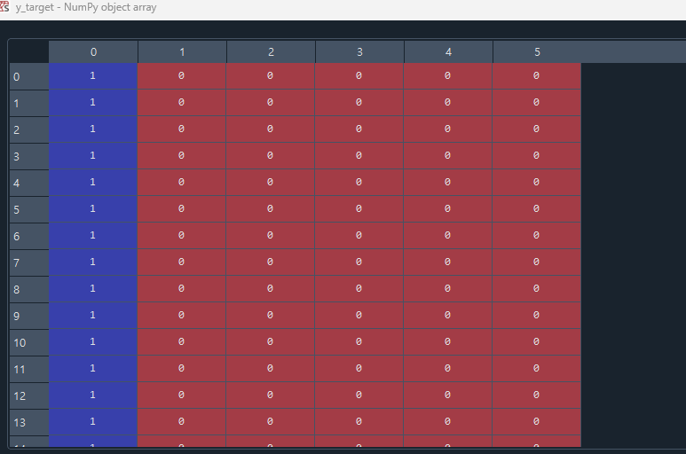
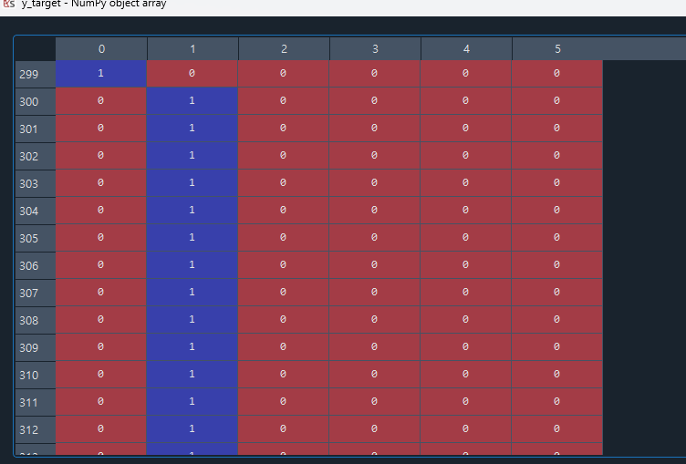
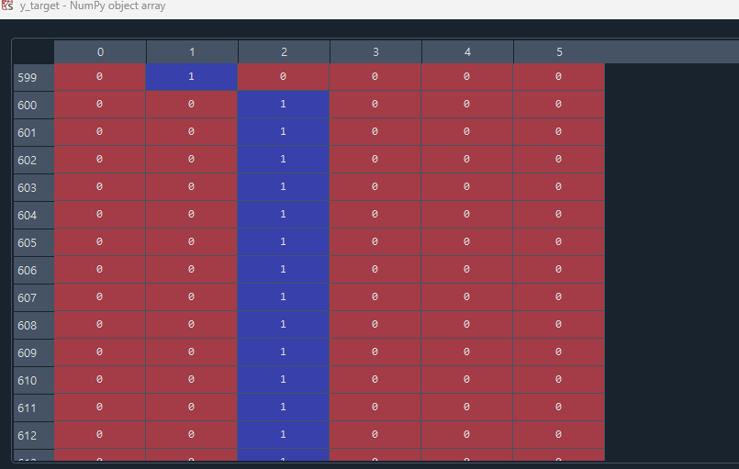
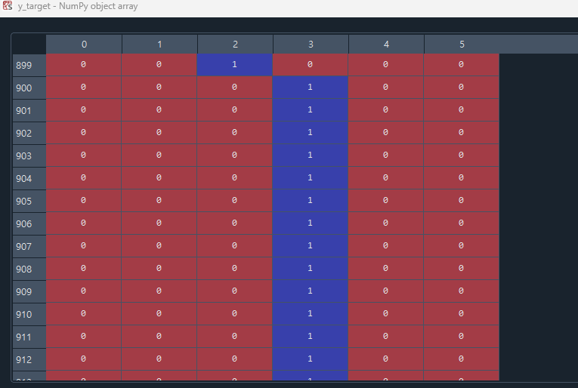
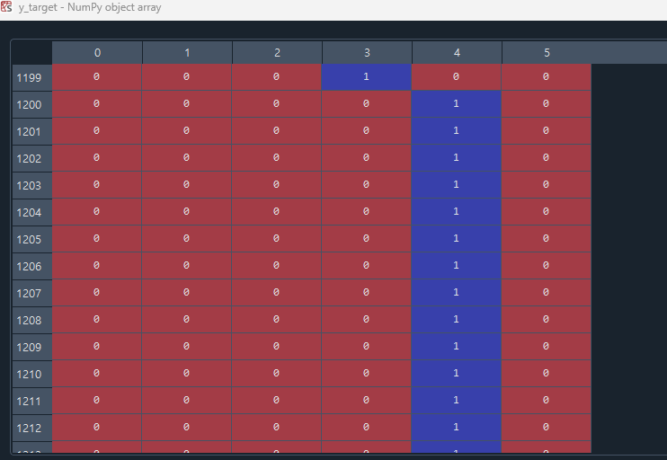
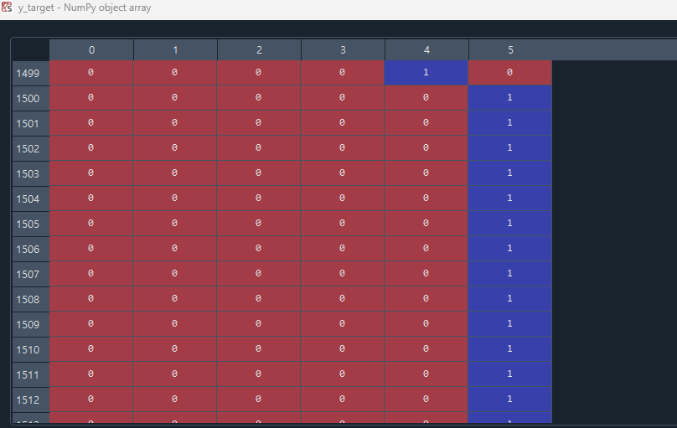
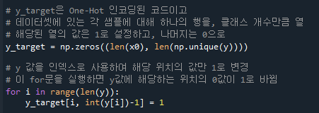
Chap.4 One-Hot Encoding
0~299
300~599
600~899
900~1199
Zeros배열로 기본 형태를 만들어 두고
For문을 이용해 각 위치에 해당되는 값을
1로 설정해주는 코드
각 값들이 1로 바뀐 것을 알 수 있다.
1200~1499
1500~1799

Slide 4

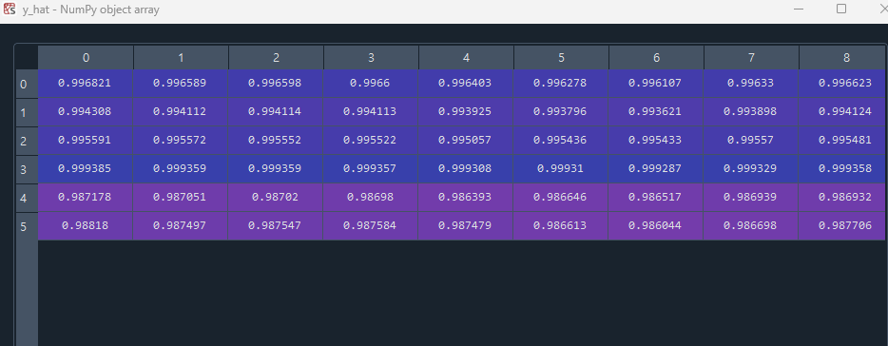
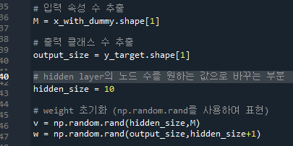
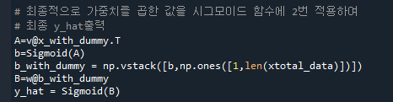
Chap.4 Two-Layer Neural Network
M은 input_size = 4, output_size = 6이 된다 / 히든 레이어 = 10일때
Hidden layer로 가는 weight = v로 (10,4)사이즈
최종 Output layer로 가는 weight = w로 (6,11) 사이즈
데이터에서 입출력 수를 구하고 그 크기만큼 weight를 그 크기만큼 초기화해주는 코드 여기서 히든레이어 사이즈는 10으로 설정
최종적으로 y_hat은 6,1800의 크기가 된다.
여기서 y_hat은 가중치에 적용된 x를 행렬연산 하여서 시그모이드에 적용시키는 과정을 2번 해준다.

Slide 5
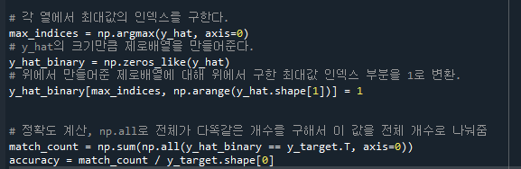
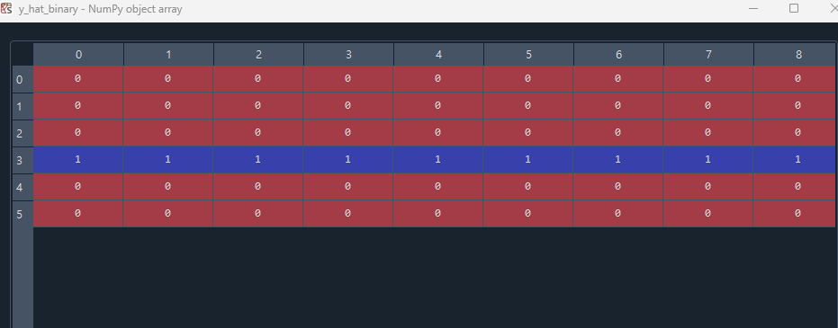
Chap.4 Accuracy 함수 구현
최대값을 1로 바꾼 배열의 크기는 (6,1800)
최대값을 구한 것의 크기는 1800개가 나온다
각 열에서 최대값의 위치를 구해주고 제로스 배열에 위에서 구한 위치의 값을 1로 바꿔주고 이 행렬의 각 6개의 열과
완전히 일치하는 개수를 세서 전체 개수와 나눠준다.
최종 정확도는 1/6에 해당되는 값이 나온다.
이처럼 해당 위치가 1로 바뀜

